Slide 1

The PRISON
Projet de C
SURVEILLANCE

Slide 2
Sommaire
INTRODUCTION
Concept | Objectifs
PARTIE LOGIQUE
Prérequis | Fonctionnement | Structure | Détails
PARTIE GRAPHIQUE
Fonctionnement | Adaptation du code | Amélioration
CONCLUSION
Bilan | Piste d’amélioration

Slide 3
Introduction
01
Un jeu inspiré

Slide 4
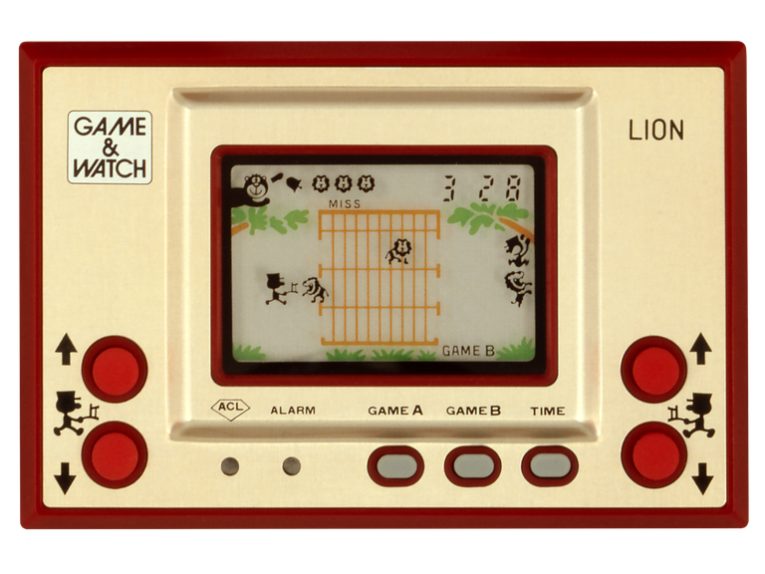
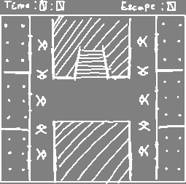
Concept
LION
PRISON

Slide 5
Vous êtes gardien dans une des pires prisons du pays.
Dû à une erreur du système informatique, toutes les portes de la prison, normalement géré à distance par des ordinateurs, se retrouvent déverrouillées.
Votre rôle, est d'empêcher les prisonniers de s'échapper de la prison en attendant que le système se reboot et que des renforts arrivent.
Tenez bon ! Le système ne met que 1 minute à se rebooter !

Slide 6
Différences et Objectifs
Intéractions
Déplacements
Intéractions dans les cellules et dans la zone commune
Création d’une zone commune pour prisonniers et gardiens
Amélioration
Amélioration global du système (map, niveaux, fin, timing, animations, etc…)

Slide 7
Logique
02
Le cerveau du jeu

Slide 8
Prérequis
SDL2
SDL2_ttf
Timer & Graphique
#include <time.h>
#include <SDL.h>
Texte
#include <SDL_ttf.h>

Slide 9
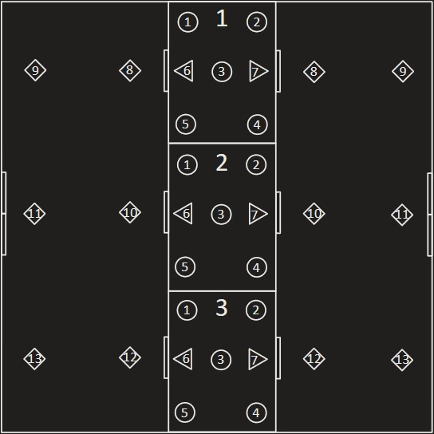
Fonctionnement
3 zones : GAUCHE | DROITE et CENTRALE (cellules)
Il y a 3 cellules avec 1 prisonnier dedans
Chaque cellules a 2 portes
Il y a 2 sortie
SURVEILLANCE

Slide 10
Structure
Main.c
Mouvement.c
Map.c
- Initialisation de SDL
- Initialisation des personnages
- Boucle event
Fonctions :
Gestion des touches
Déplacement des gardiens
Déplacement des prisonniers en cellules & zone commune
Gestion timer pour tentative de fuite
Intéraction entre prisonniers gardiens
Fonctions :
Affichage de la map et des personnages

Slide 11
Structure
Mouvement.h
Map.h
Définition des structures « Gardien » et « Prisonnier »
Définition des variables de « temps » et de « scores »
Déclaration des personnages
Définition des variables SDL
Définition de la map

Slide 12
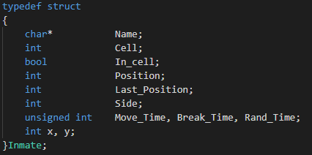
Prisonnier
char* Nom;
int Cellules;
bool In_cell;
int Side;
int Position, Last_Position;
int x, y;
Unsigned int Move_Time,
Break_Time,
Rand_Time;
Inmate INMATE_01;
Inmate INMATE_02;
Inmate INMATE_03;

Slide 13
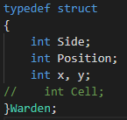
Gardien
int Side;
int Position;
int x, y;
// int Cell;
Variable réservé pour le niveau 2
Warden LEFT_WARDEN;
Warden RIGHT_WARDEN;

Slide 14
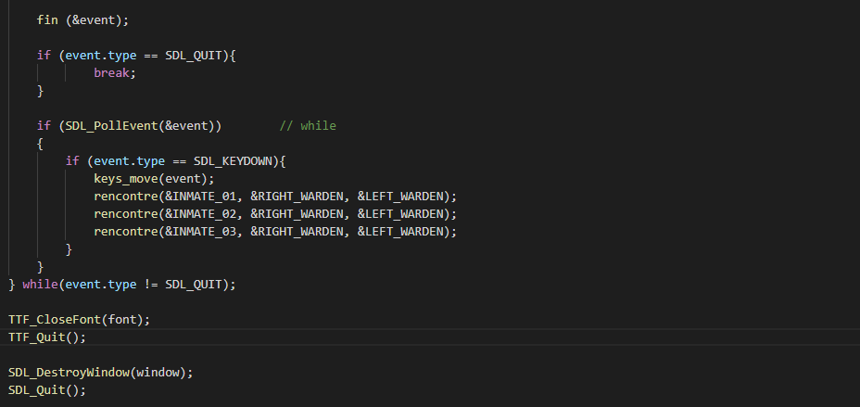
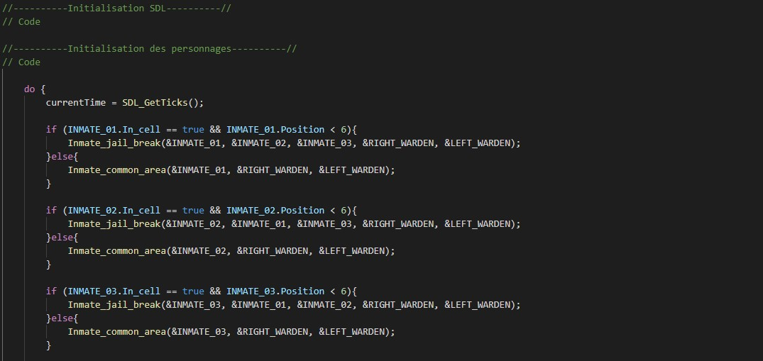
Structure
Main.c

Slide 15
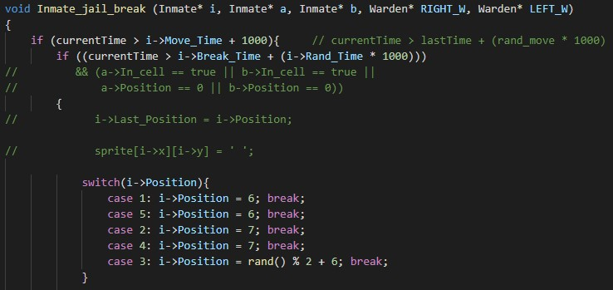
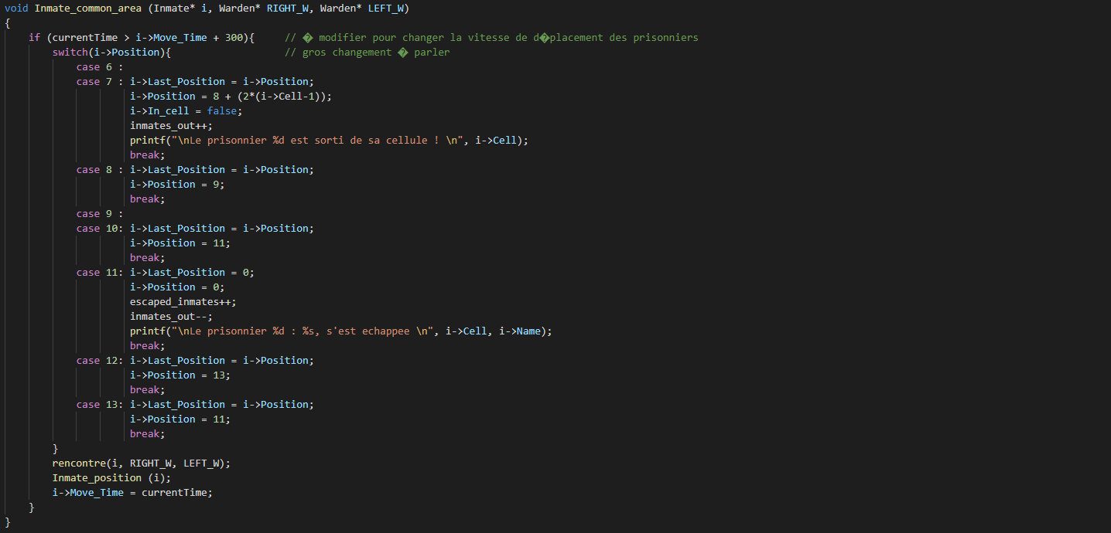
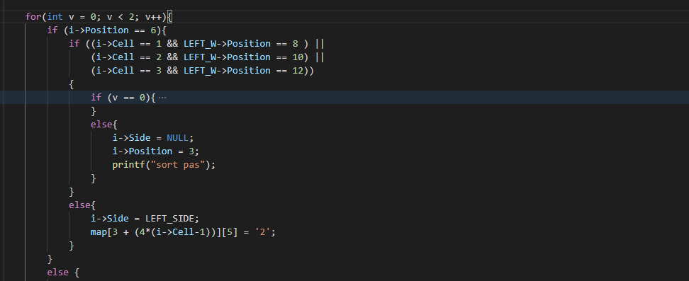
Structure
Mouvement.c

Slide 16
Graphique
03
Le squelette du jeu

Slide 17
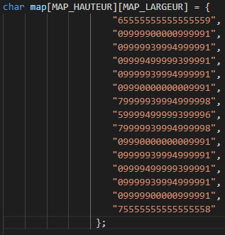
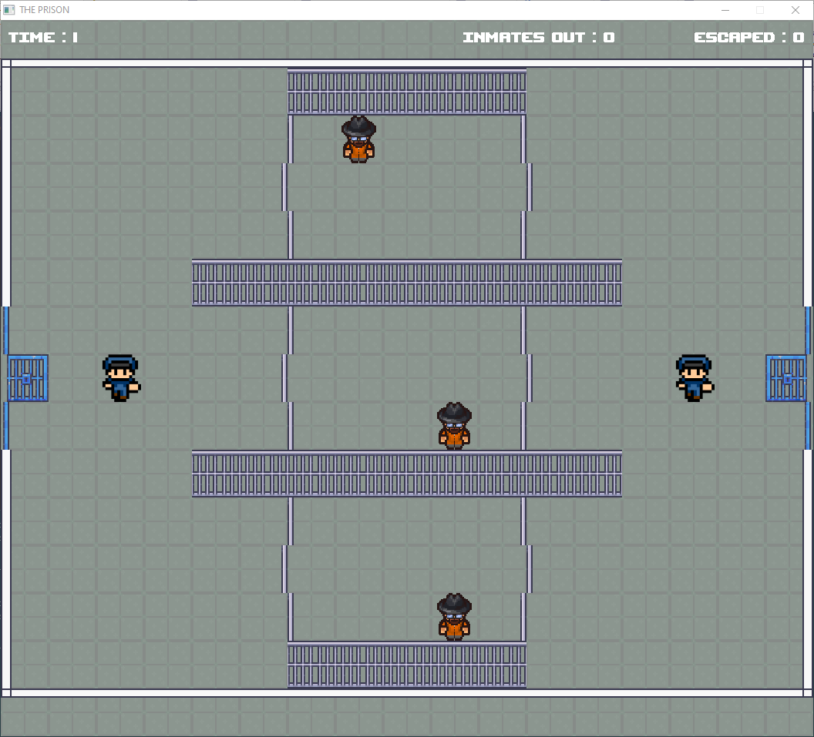
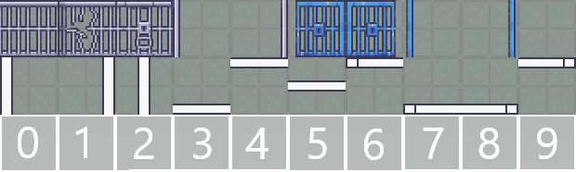

Tile mapping
Map
Tile
Tilemapping

Slide 18
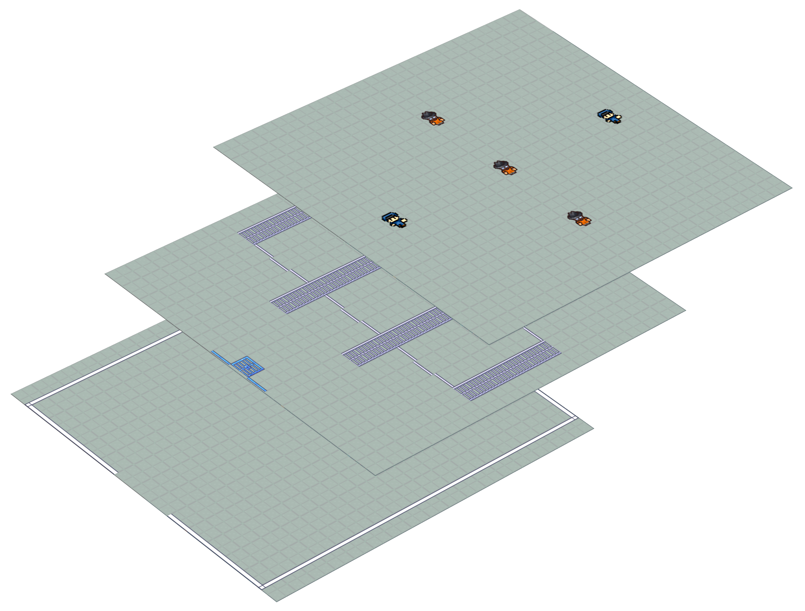
Fonctionnement
3 couches :
Couche basse (murs)
Couche moyenne (décors)
Couche haute (personnages)
SURVEILLANCE

Slide 19
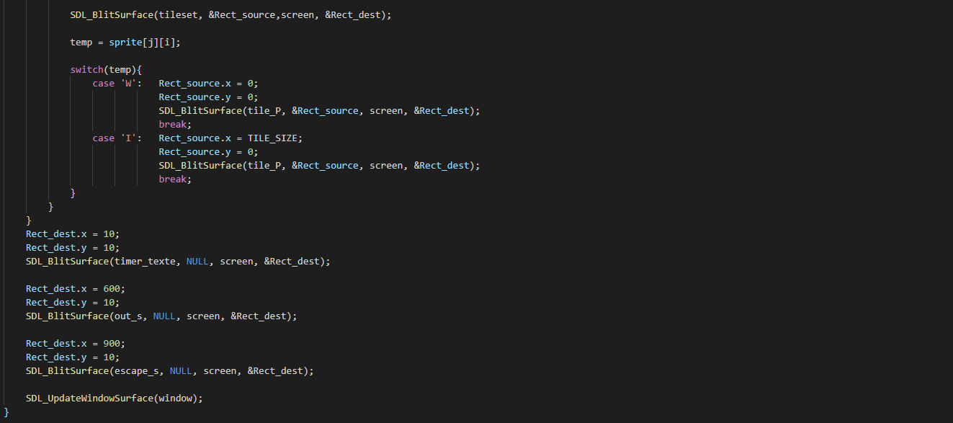
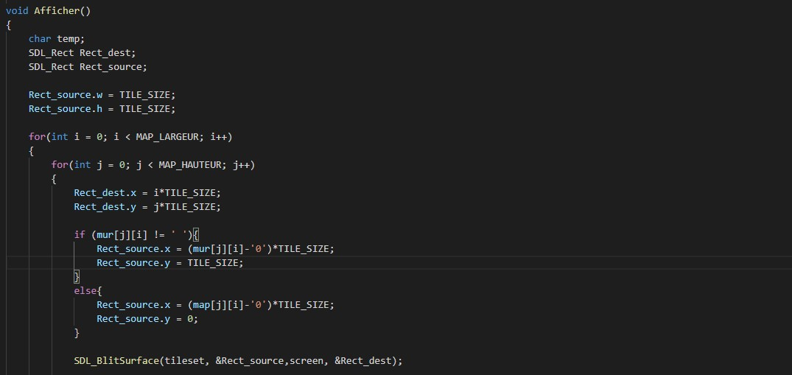
Fonctionnement
Map.c

Slide 20
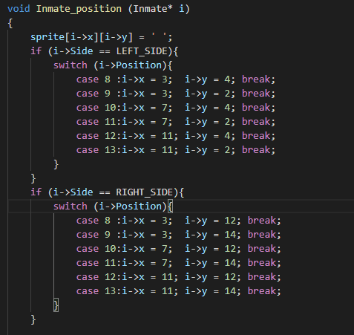
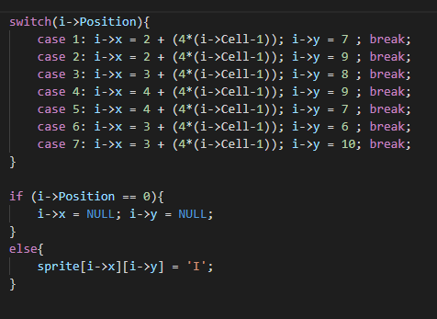
Adaptation
Mouvement.c

Slide 21
Amélioration
Mouvement.c
Voir la fonction « rencontre » et « Inmate_jail_break » du code.
WARNING!

Slide 22
Conclusion
04

Slide 23
Bilan
Objectif | Résultat
Création de zones de déplacement commune
Diverses intéractions entres les personnages
Système de temps fonctionnel
Système de score fonctionnel
Multiple fins et création d’animations
Multiple niveaux

Slide 24
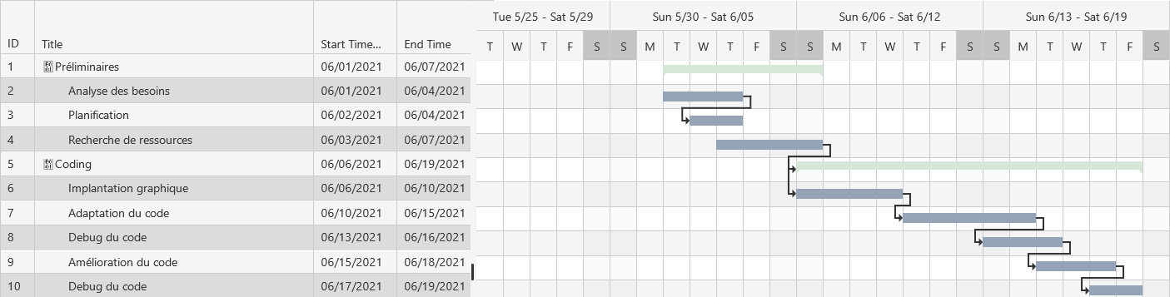
Planning
GANTT

Slide 25
Amélioration
01
02
03
04
05
Plus de niveaux
Différents prisonniers
Des armes
Plus de positions
Changer de cellule

Slide 26
Crédits
Ressources internet :
https://www.dafont.com
https://online.visual-paradigm.com
Assets :
https://www.artstation.com/limezu
Programmes :
Code:Blocks

